Slide 1

Chào mừng các em đến với tiết Tiếng Việt - Lớp 2
UBND QUẬN DƯƠNG KINH
TRƯỜNG TIỂU HỌC ANH DŨNG
Bài 28: Trò chơi của bố
(Tiết 5 + 6)

Slide 2


Bài 28: TRÒ CHƠI CỦA BỐ
  Tiết 5

Slide 3
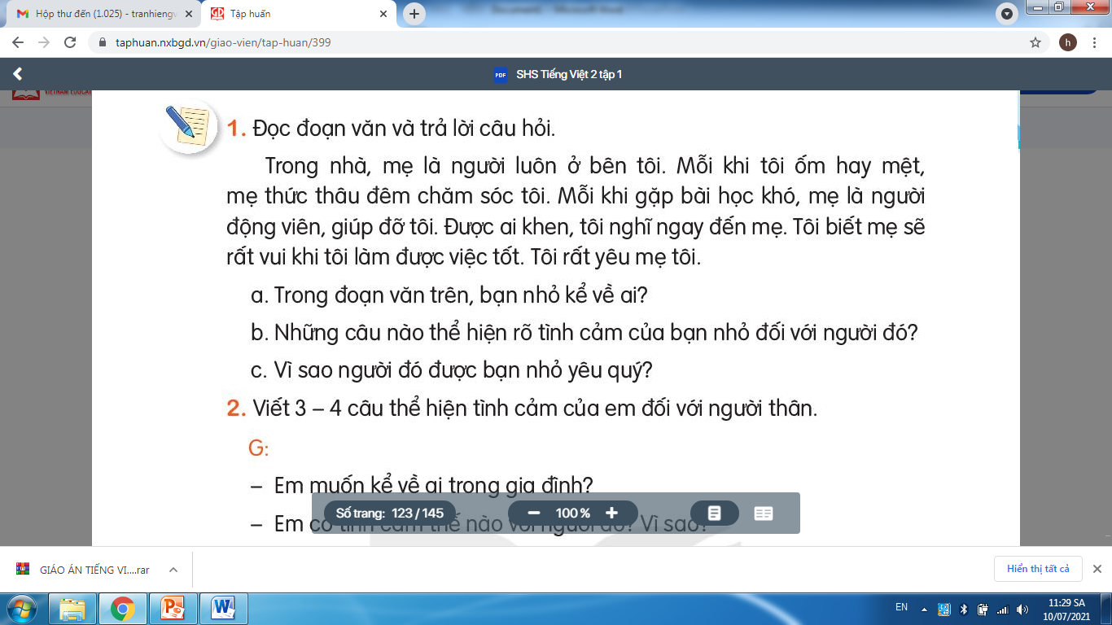
a. Trong đoạn văn trên, bạn nhỏ kể về mẹ.
b. Những câu thể hiện tình cảm của bạn nhỏ đối với mẹ là “ Được ai khen, tôi nghĩ ngay đến mẹ”, “Tôi rất yêu mẹ của tôi”.
c. Mẹ được bạn nhỏ yêu quý vì bạn nhỏ nhận ra tình cảm mà mẹ dành cho mình.

Slide 4
2. Viết 3 - 4 câu thể hiện tình cảm của em đối với người thân.
Gợi ý
Em muốn kể về ai trong gia đình?
Em có tình cảm thế nào với người đó? Vì sao?

Slide 5
Bài 28: TRÒ CHƠI CỦA BỐ
  Tiết 6

Slide 6
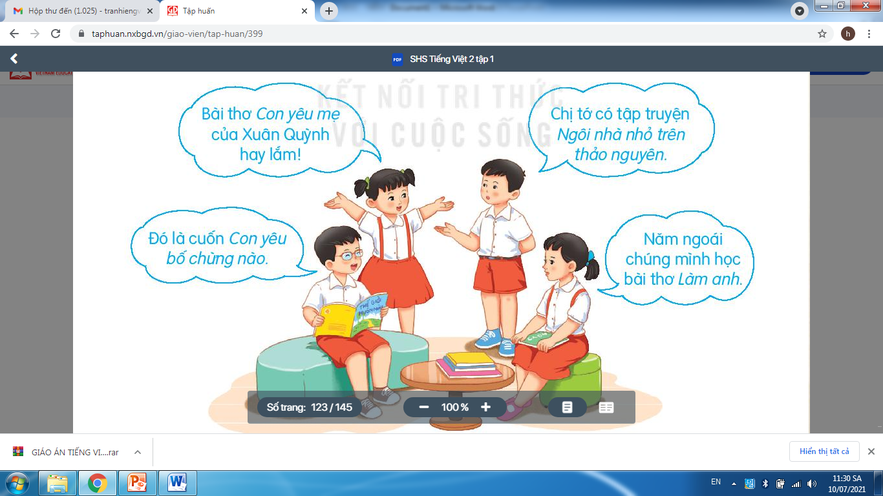
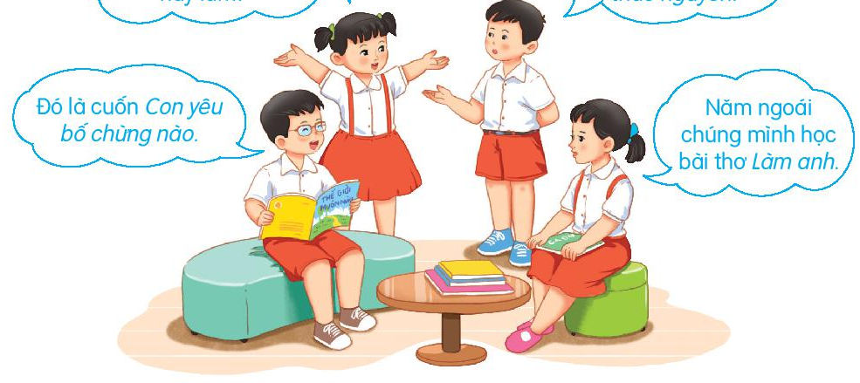
1. Tìm đọc một bài thơ, câu chuyện về tình cảm gia đình.
2. Chia sẻ với các bạn cảm xúc của em về bài thơ, câu chuyện đó.

Slide 7
Gia đình em có bốn thành viên: Bố, mẹ, chị và em. Trong đó, người em yêu quý nhất là mẹ. Em còn nhớ những lúc em bị ốm, mẹ luôn chăm sóc em dịu dàng. Mẹ nấu cháo cho em ăn để em mau khỏi bệnh. Em hứa sẽ chăm ngoan học giỏi để mẹ vui lòng.

Slide 8



CỦNG CỐ BÀI HỌC
Notes:
Bài giảng thiết kế bởi: Hương Thảo - tranthao121006@gmail.com

